Slide 1

TRƯỜNG TIỂU HỌC QUANG TRUNG
MÔN: MĨ THUẬT
LỚP: 3
GIÁO VIÊN: NGUYỄN THỊ NGỌC ANH

Slide 2

CHỦ ĐỀ 6: BIẾT ƠN THẦY CÔ
TIẾT 2

Slide 3
YÊU CẦU CẦN ĐẠT
- Lựa chọn được hình thức yêu thích để thể hiện SPMT có hình ảnh về thầy cô.
- Rèn kĩ năng hợp tác, làm việc theo nhóm.

Slide 4
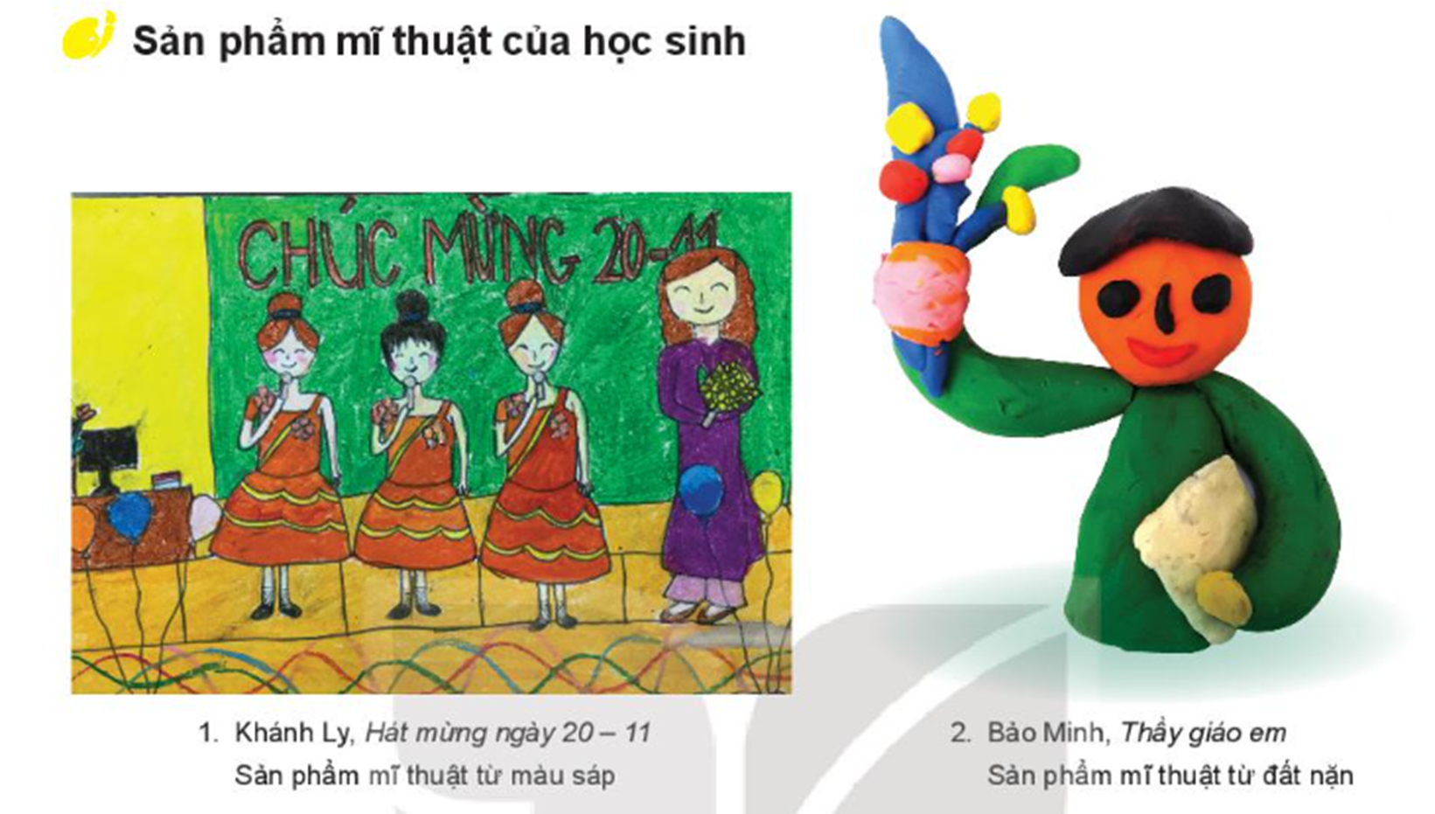

Slide 6
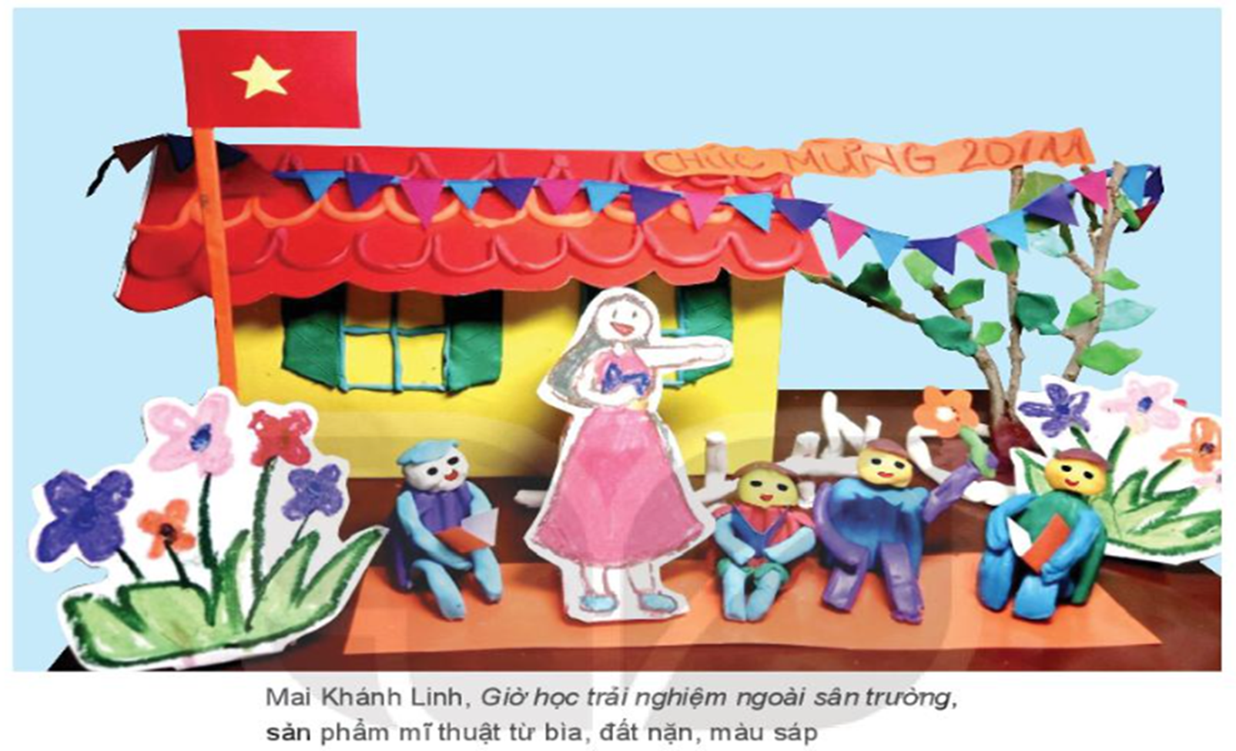

Slide 7
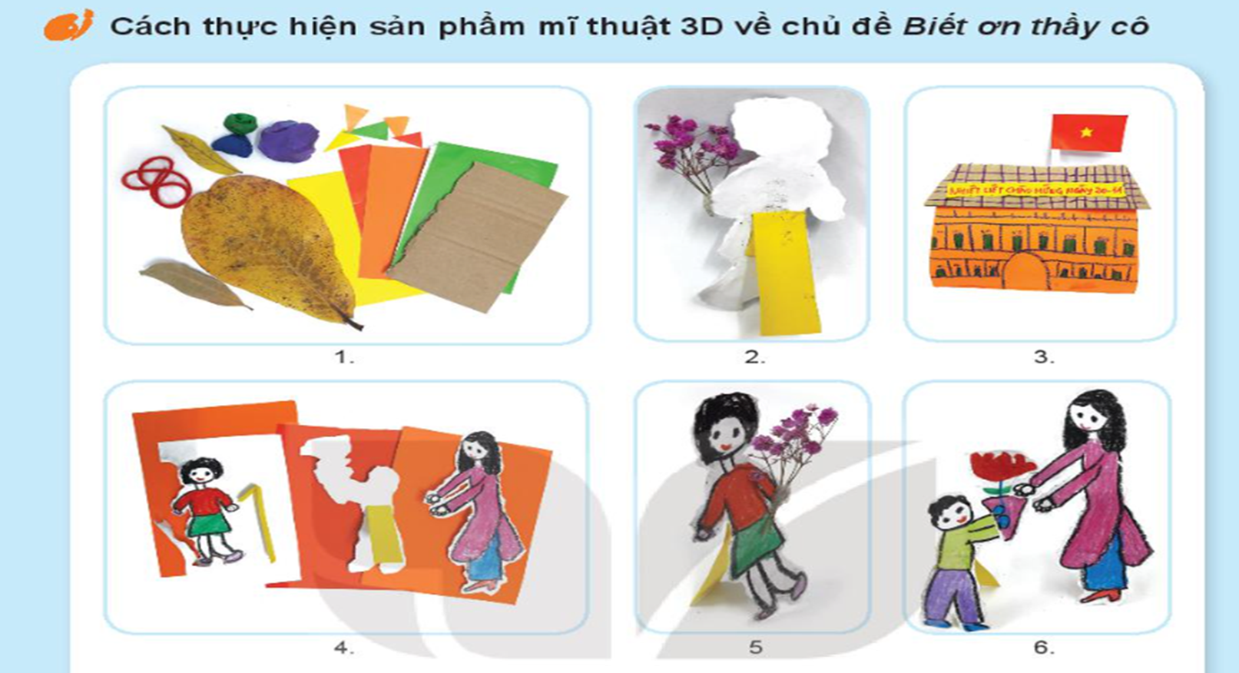

Slide 8


Slide 9
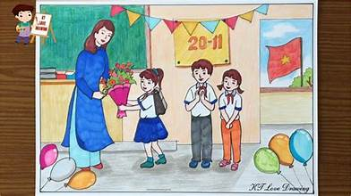
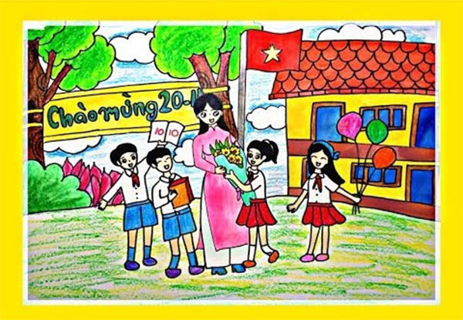
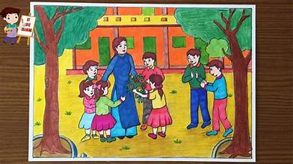

Slide 10
THỰC HÀNH
Sử dụng hình thức yêu thích để thể hiện hình ảnh về thầy cô.

Slide 11
TRƯNG BÀY SẢN PHẨM
- Sản phẩm sử dụng hình thức gì?
- Thể hiện hình ảnh gì?
- Chỉ ra màu cơ bản, màu thứ cấp, màu đậm, màu nhạt?

Slide 12


